Slide 1
Культура Возрождения в Беларуси XVI-XVII вв.
Франциск Скорина и его последователи.

Slide 2

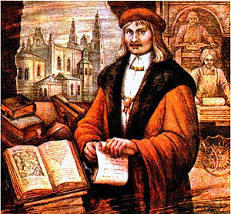
Франциск Скорина – восточнославянский и белорусский гуманист и просветитель
То чините иным, что самому любо, и того не чините иным, чего не хотите от иных…

Slide 3
Возрождение
Возрождение - это культурно исторический период в Европе, который характеризуется расцветом искусства, становлением науки и книгопечатания. Характерная черта Возрождения - интерес к античности и гуманизм. Гуманизм -мировоззрение, в центре которого идея человека как высшей ценности.

Slide 4
Основные европейские гуманистические ценности:
патриотизм, единство народа;
справедливые и совершенные законы;
моральное и духовное развитие человека;
интерес к античным ценностям;
уважение к труду;
уважение к научным знаниям

Slide 5
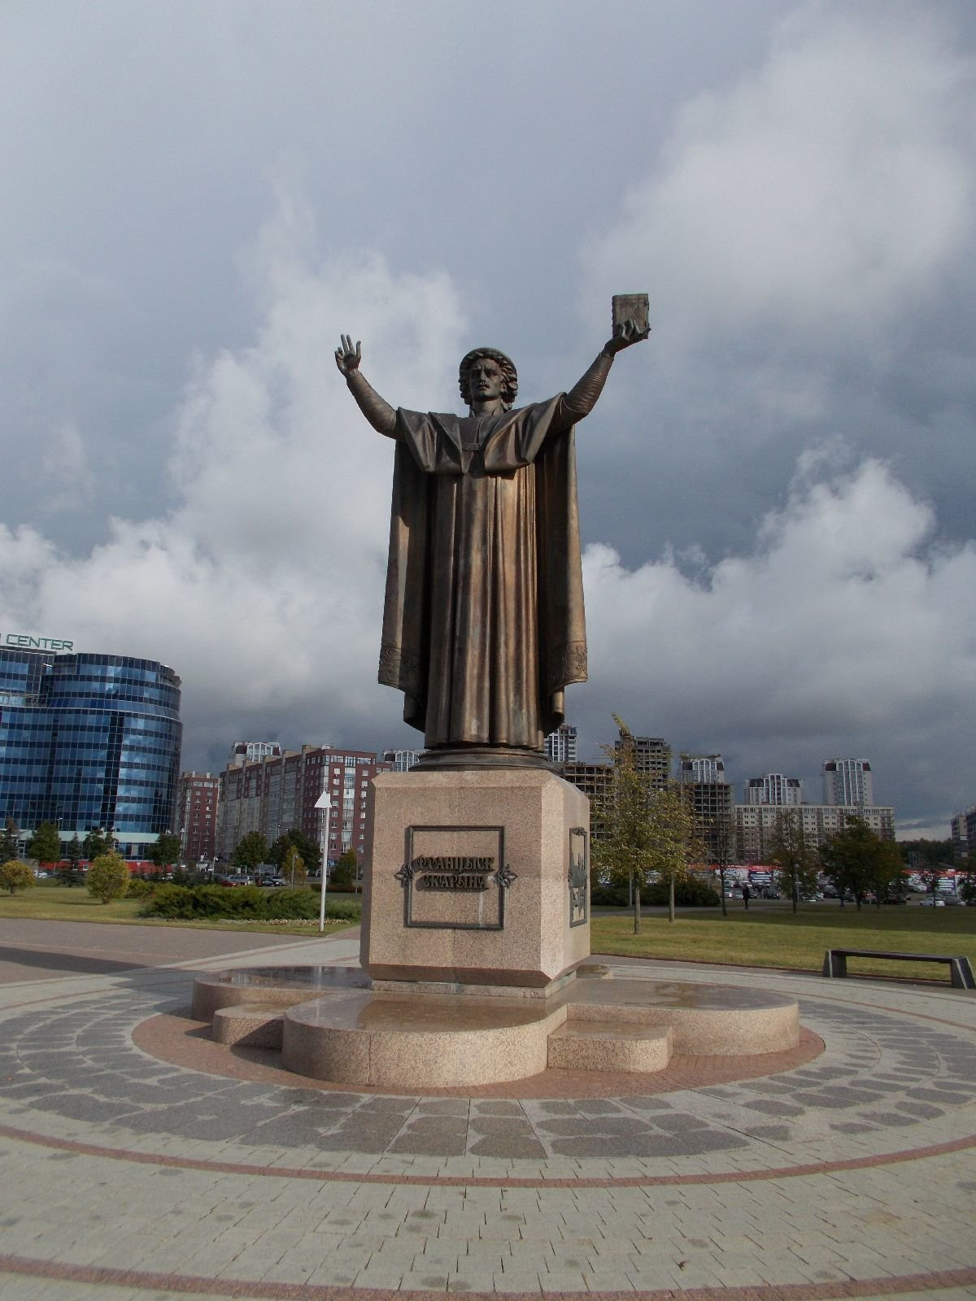
Франциск Скорина -
европейский гуманист

Slide 6
Хронология жизнедеятельности Ф. Скорины
Год | Этапы жизни и деятельности
1490 г. | Рождение
1504 г. | Поступление в Краковский университет
1506 г. | Окончание Краковского университета
1512 г. | Защита диплома доктора медицинских наук в Падуанском университете
1517 г. | Издание первой книги в Праге «Псалтырь»
1520 г. | Переезд в Вильно
Начало 1520-х гг. | Создание своей типографии в Вильно
1522 г. | Издание «Малой подорожной книжицы»
1525 г. | Издание «Апостола»
Конец 1520–начало 1530-х гг. | Деятельность в Московском государстве
1551 г. | Смерть Ф. Скорины в Праге

Slide 7
Издательская деятельность Ф. Скорины (25 изданий)
Дата издания | Название книги | Место издания
6 августа 1517 г. | «Псалтырь», Библия | Прага
1522 г. | «Малая подорожная книжица» | Вильно
1525 г. | «Апостол» | Вильно

Slide 8
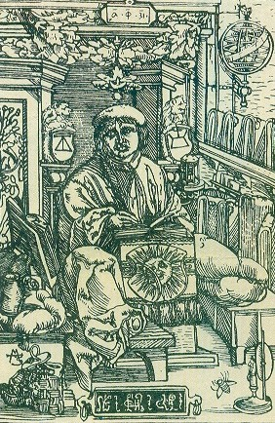
20 книг «Библия» в переводе на язык, приближенный к белорусскому и понятный простому народу – церковнославянский – в белорусской редакции.
Книги «Библий» включают предисловия и послесловия Скорины, 51 гравюру.
Трижды напечатан портрет самого Скорины
Гравюрный портрет Ф. Скорины

Slide 9

На титульном листе «Библии» изображен герб Скорины как доктора медицины – символ получения и передачи знаний, физического и духовного лечения человека.
Рядом с гербом находится знак «весы», что обозначает микрокосмос человека

Slide 10
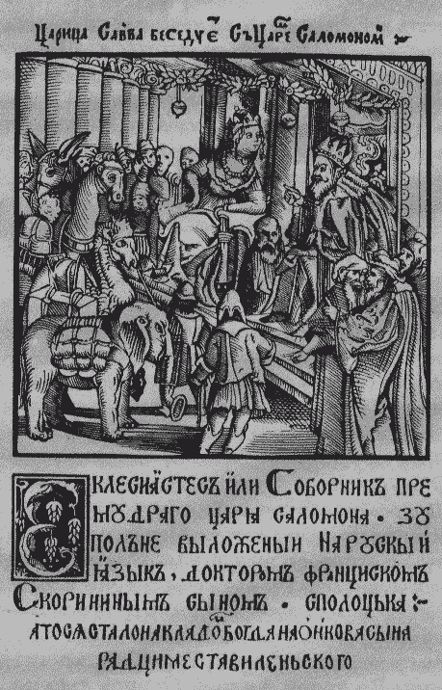

Титульный лист
«Апостола»
Страница «Библии»
Notes:
«Страница «Библии»

Slide 11
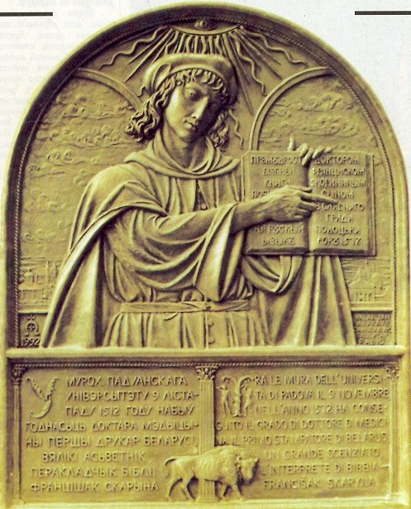
Портрет Скорины в «Зале 40» Падуанского университета
Notes:
Портрет Скорины в «Зале 40» Падуанского университета

Slide 12
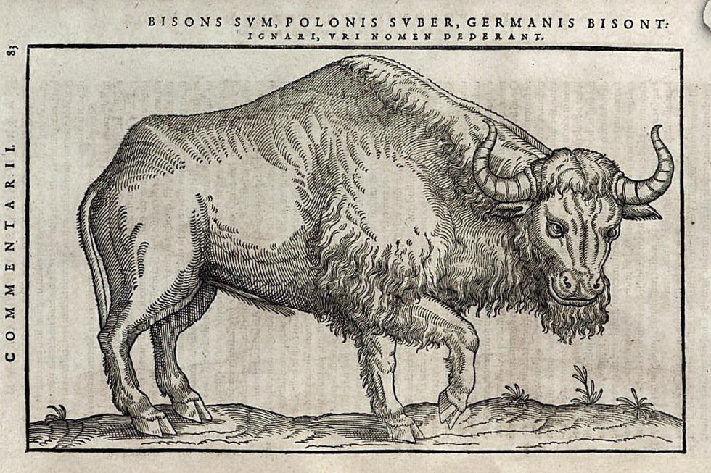
Николай Гусовский
"Песня пра зубра"
-сцены охоты на зубра в Беловежской пуще
-восхваление Витовта и ВКЛ

Slide 13
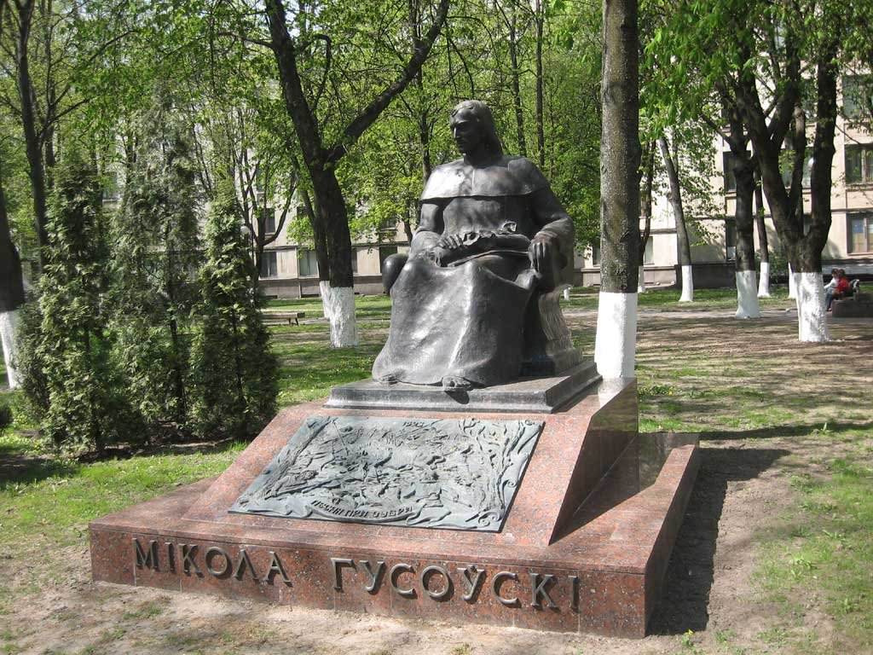

Slide 14
Образование
Начальные школы
- при протестантских сборах
- при православных братствах
при католических орденах
Среднее образование
иезуитские коллегиумы и гимназии
1579 - основана иезуитская академия в Вильно; первое высшее учебное учреждение. Позже - Виленский университет

Slide 15
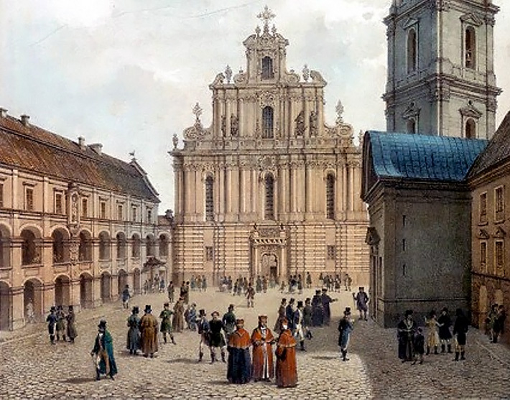

Slide 16
Первый ректор Виленской академии - Петр Скарга
Факультеты: богословский, философский, юридический и медицинский.

Slide 17
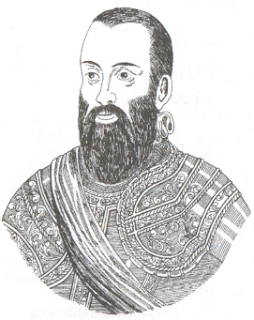
Книгопечатание
Во второй половине XVI в. на белорусских землях Речи Посполитой действовало 6 протестантских типографий. Первую из них создал Николай Радзивилл Черный в Бресте. В 1563 г. здесь была издана Брестская (Радзивилловская) Библия.

Slide 18
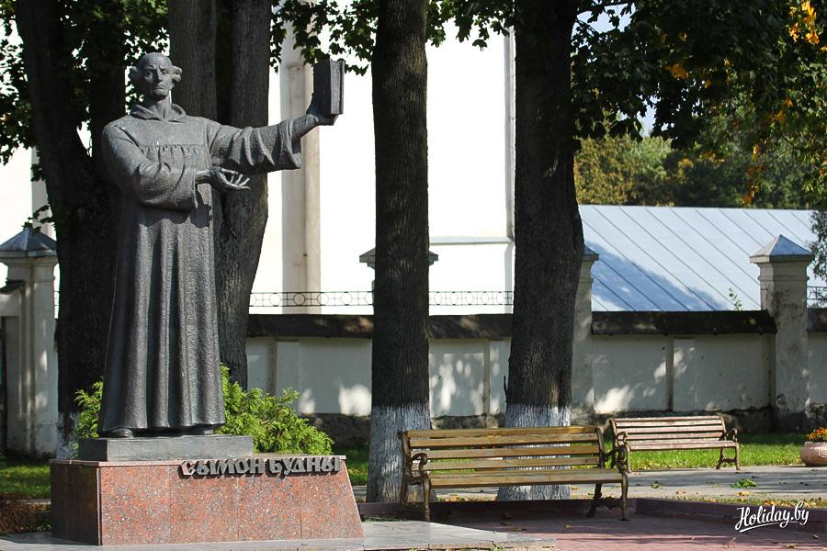
Сымон Будный "Катехизис"

Slide 19
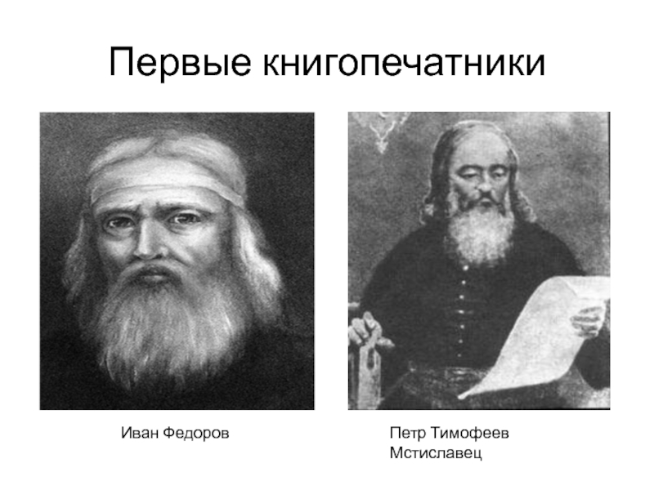

Slide 20
Иван Федоров и Петр Мстиславец
В Заблудове издали "Евангелие учительное" ,"Апостол"
Василь Тяпинский "Евангелие"
Мелетий Смотрицкий "Грамматика словенска"
Братья Мамоничи -Статут ВКЛ
Спиридон Соболь "Букварь"

Slide 21
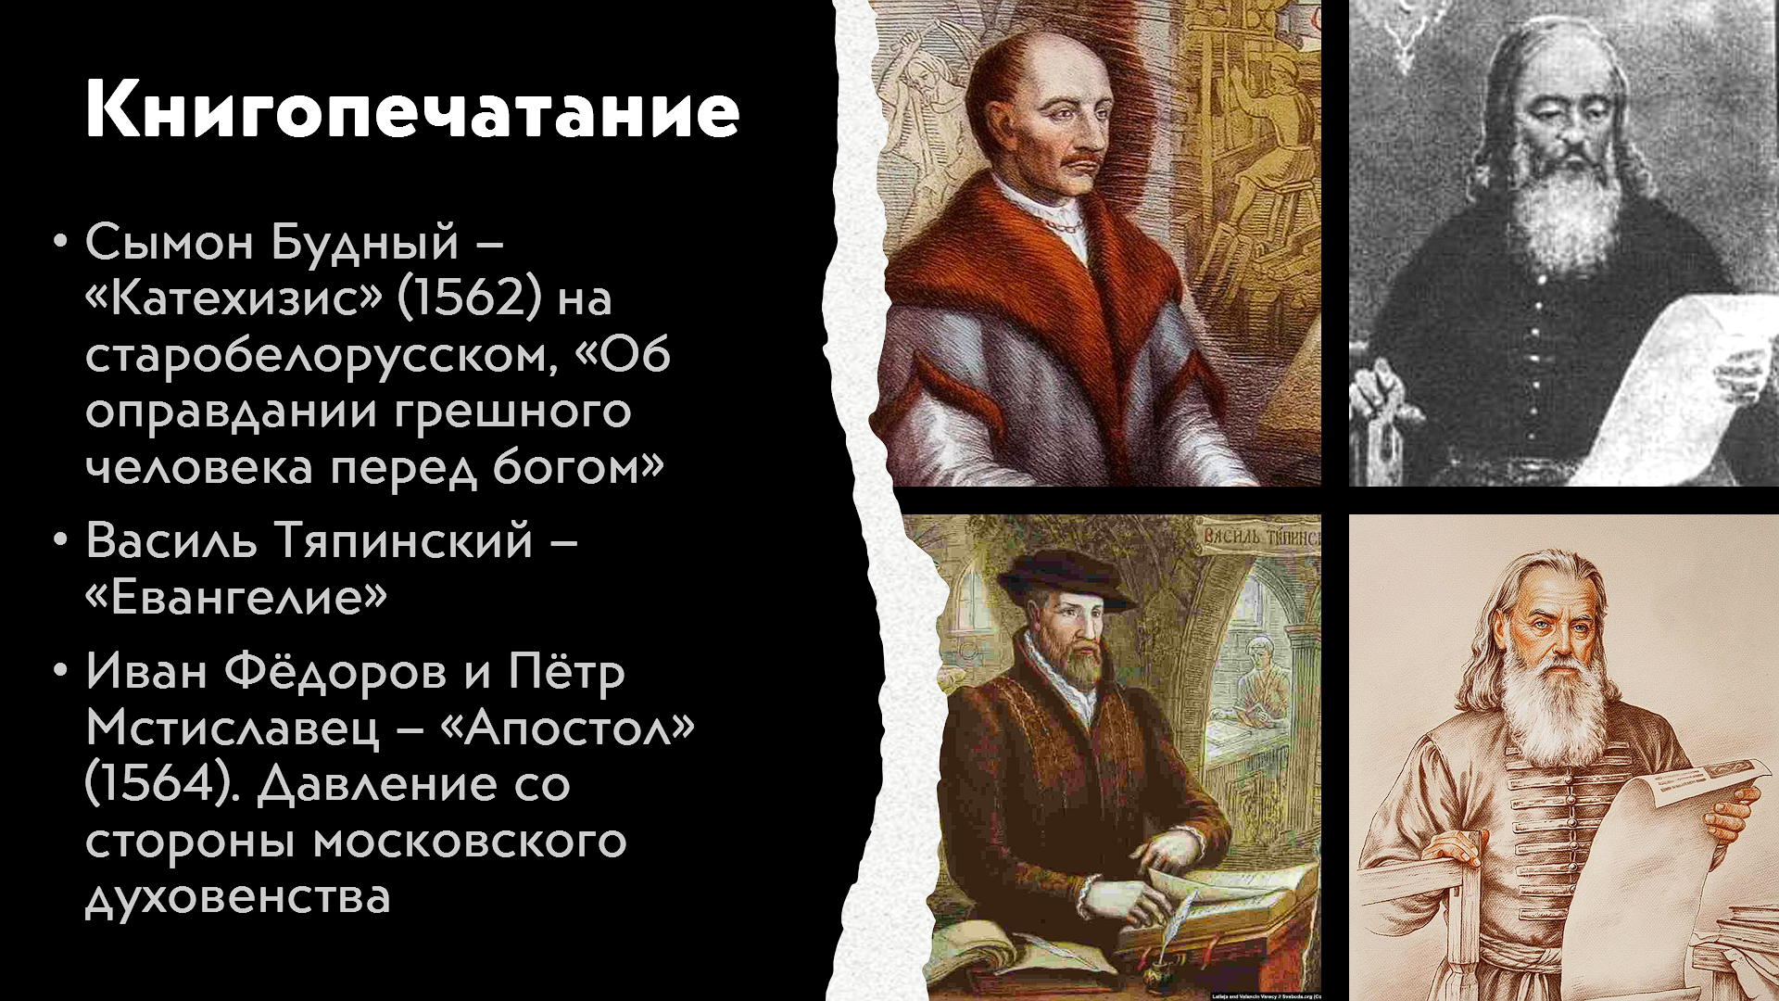

Slide 22
Симеон Полоцкий
поэзия в стиле барокко
воспитатель детей русского царя Алексея Михайловича
по его инициативе в России создан первый театр и Славяно-греко-латинская академия
сборники стихов"Вертоград многоцветный" и "Рифмологион"

Slide 23
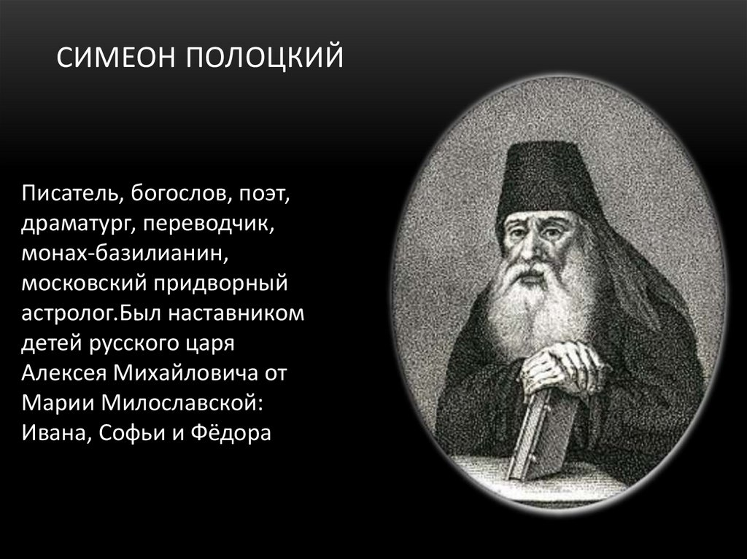

Slide 24
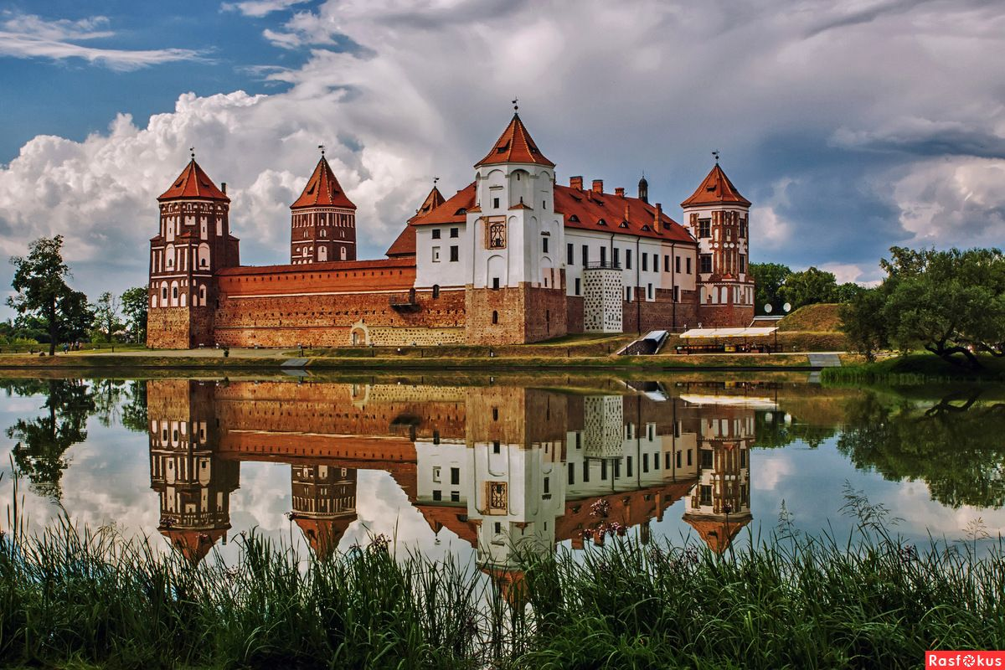
Дворцово-замковое строительство

Slide 25
В конце XVI в. появились первые сооружения в стиле барокко. В архитектуре барокко особенно пышными были интерьеры и фасады католических храмов, которые должны были свидетельствовать о могуществе и величии католической церкви. Был построен костел Божьего Тела в Несвиже . Это первое на территории Беларуси сооружение в стиле барокко построил итальянский архитектор Ян (Джованни) Мария Бернардони.

Slide 26
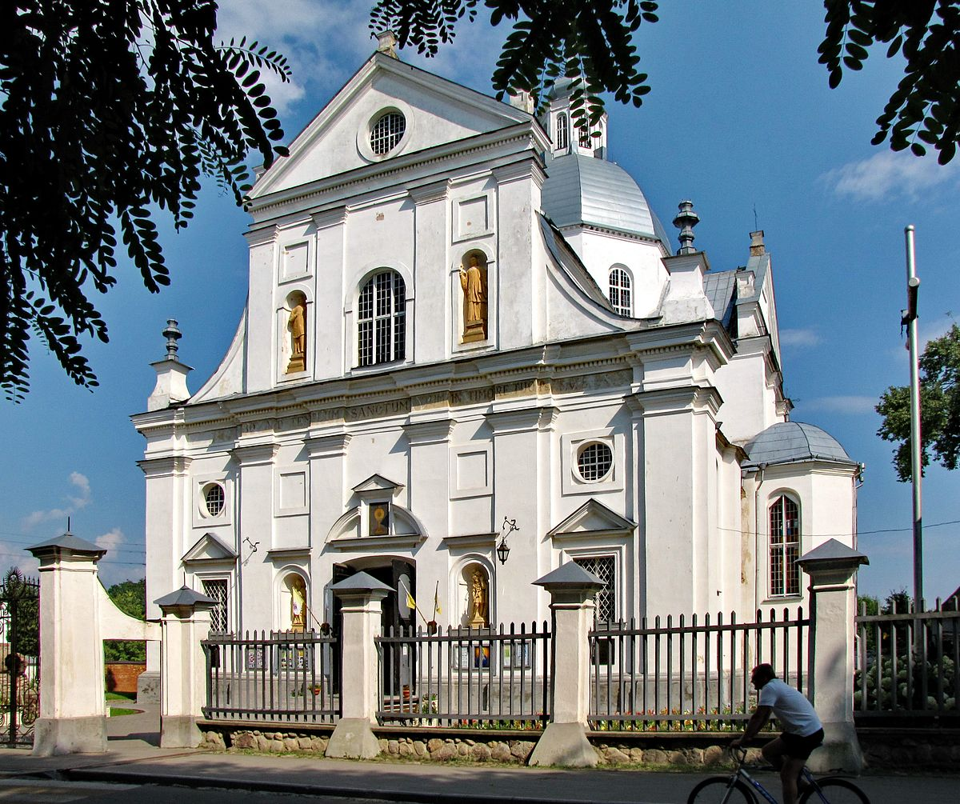
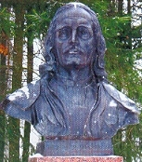
Костёл Божьего Тела. Несвиж
Ян Мария Бернардони

Slide 27
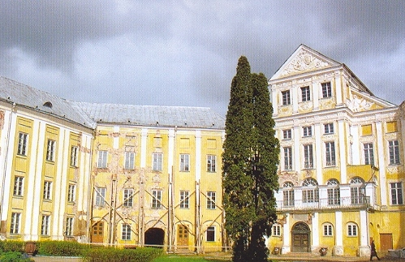
Дворцовый комплекс магнатов Радзивиллов в Несвиже

Slide 28
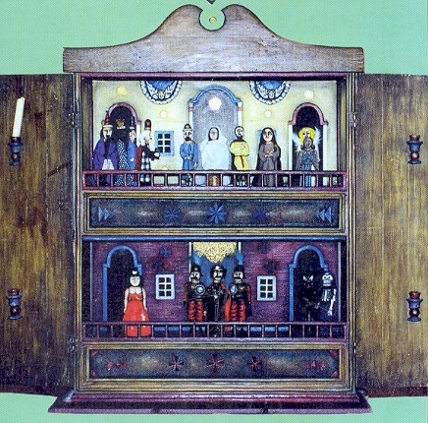
Примером развития театра с XVI в. стало распространение на землях Беларуси кукольного театра —батлейки. Она представляла собой ящик из досок в виде дома или церкви, внутри которого показывались (водились по горизонтальным рейкам) куклы-персонажи из дерева или цветной бумаги.

Slide 29
